Slide 1
Презентация на тему: «Пятнашки»
Подготовили студенты группы КБ-22
Никбахт М.А.
Хо Чи Лык

Slide 2
Основные возможности
генерация игрового поля (только правильных расстановок)
алгоритм поиска решения
приостановка/продолжение игры
секундомер, измеряющий время сборки
сохранение игрового состояния в игровые профили под никнеймами.

Slide 3
Основные разделы
Use-case диаграмма
Activity диаграммы для PlayGame и SelectProfile
Sequence диаграмма
Диаграмма классов
Результат
Вывод

Slide 4
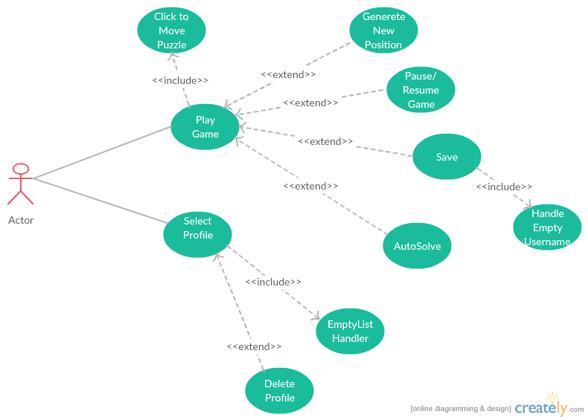
Use-case диаграмма

Slide 5
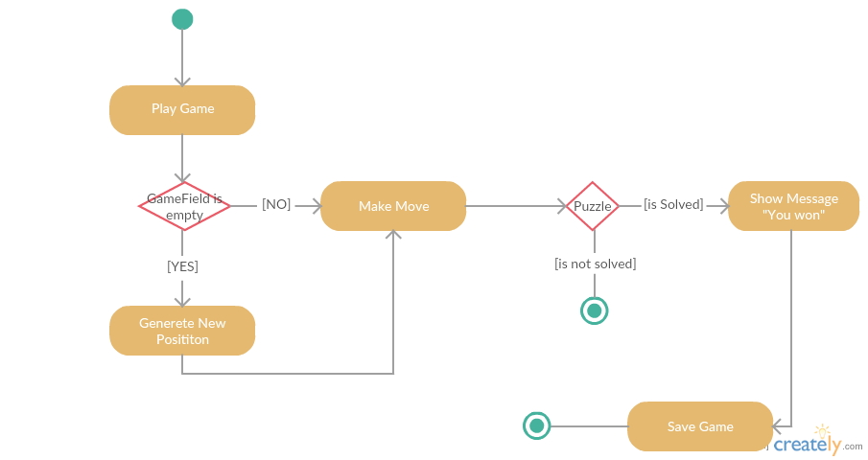
Play Game Activity Diagram

Slide 6
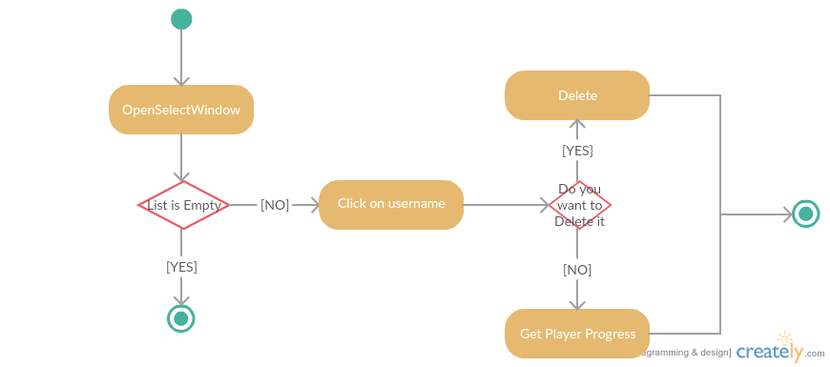
SelectProfile Activity Diagram

Slide 7
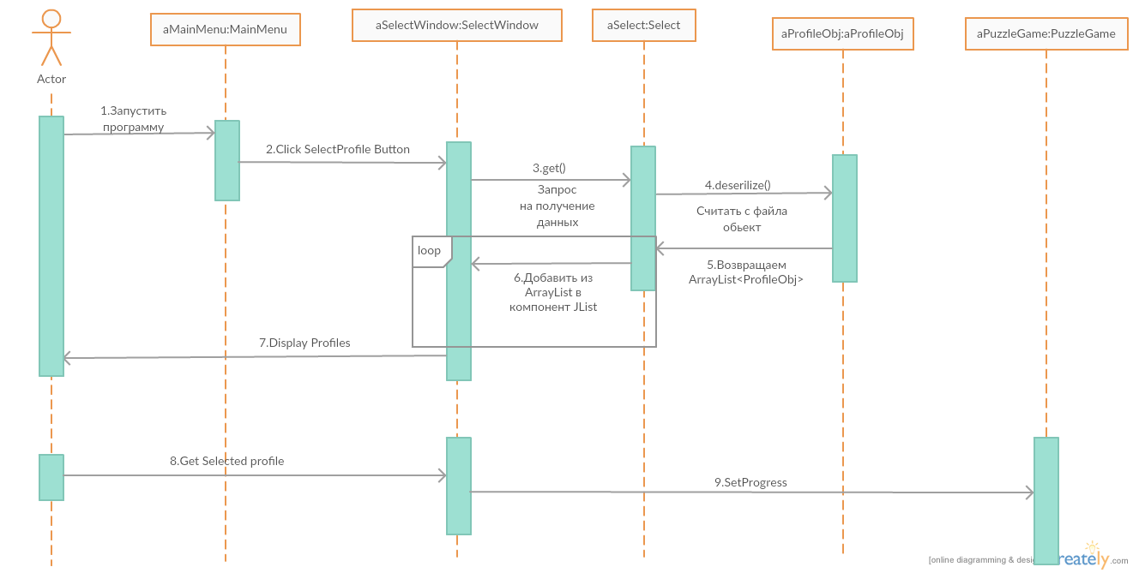
Sequence Diagram

Slide 8
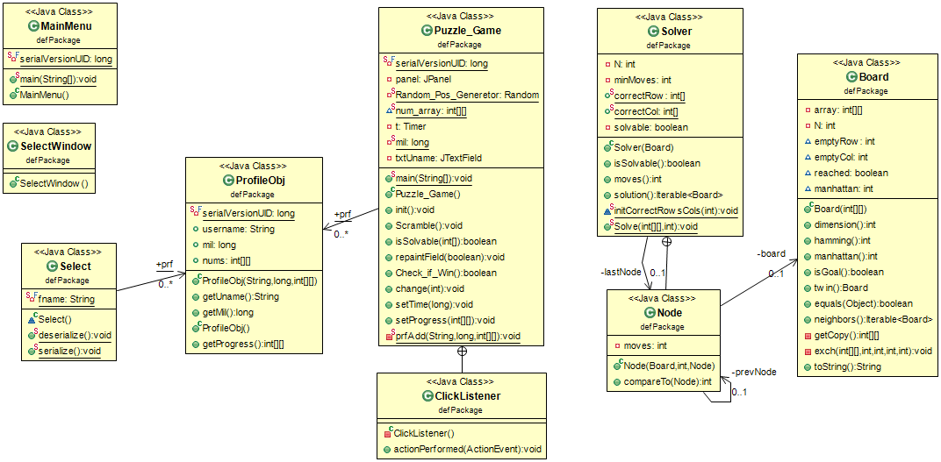
Class Diagram

Slide 9
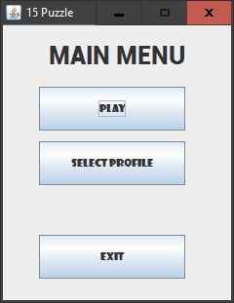
Результаты
На выходе получили следующее приложение:

Slide 10
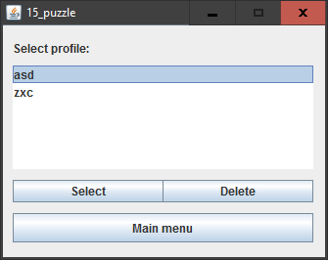

Slide 11
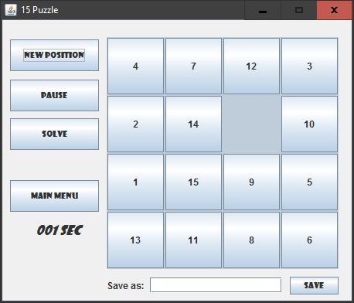

Slide 12
Выводы
В результате выполнения программы в рамках курсового проекта удалось создать продукт, который в целом удовлетворил наши ожидания, однако, изначально задумывалось реализовать некую таблицу лидеров, где показывались бы игроки и их наилучшие результаты по времени по убыванию. Во время разработки обрели навыки в работе с сериализацией, в построении различных диаграмм, а также очень полезный опыт в реализации алгоритмов поиска решений, которые можно применять не только в нашем проекте, но также и в других так называемых играх с нулевой суммой. Ко всему этому, ближе познакомились с процессом создания графического интерфейса в Java.

